Slide 1
DPS Studio
从 PDV 原始信号到
可追溯表观速度曲线
课题组组会汇报
2026 年 7 月 26 日
可追溯 ≠ 已完成物理修正
V(t)
/
S(t, f)
/
v_app(t)
Notes:
这次汇报不从软件界面开始，而是从一条速度曲线是怎么来的开始。DPS Studio 目前要解决的问题，是把原始时间—电压数据、STFT、谱线选择和表观速度换算放进一套能够回查的记录里。今天重点讲已经跑通的数值链、真实数据结果，以及为什么现在还不能把这条曲线称为最终科研结果。
---
注意点：
- 重点：题目中的“可追溯”和“表观速度”。
- 节奏：封面停顿后直接进入旧软件的问题。

Slide 2
问题
旧流程缺少参数、处理步骤与结果之间的可追溯映射
01
看不到
结果不能对应到完整参数和时间区间
看到曲线后，
仍难回答它如何产生。
02
说不清
人工选峰与修改步骤难以复现
参数、人工选择、异常峰和源文件之间没有完整记录，结果接近也不代表过程相同。
03
辨不出
弱信号和假峰缺少可核验依据
因此要重建处理证据，不只是更换界面。
04
回不去
原始数据与处理结果边界不清
Notes:
旧软件的问题不只是画面过时。更麻烦的是，看到一条曲线以后，很难完整回答它用了什么参数、在哪个时间段选了哪条谱线、人工改动发生在哪里。如果弱信号区突然跳到另一条峰上，也缺少可以复查的谱图和诊断量。这样即使两次得到的曲线看起来接近，也不容易证明处理过程相同。所以我认为需要重建的不是界面，而是从输入到结果的证据记录。
---
注意点：
- 重点：把“界面问题”与“证据问题”区分开。
- 画面引导：先读左侧结论，再看右侧四条具体后果。

Slide 3
目标
当前优先级：数值链验证先于 GUI 完善
01
数据安全
只读输入｜不覆盖原文件｜SI 单位｜异常明示
02
算法复刻
文件读取｜STFT｜脊线｜拍频换算｜复现与导出
03
可信判断
弱信号｜假峰｜起跳点｜双通道｜修正边界
GUI 排在可信判断之后
当前优先级：先把计算说清楚，再把操作做方便。
Notes:
我把当前目标分成三层。第一层是数据安全，原始文件只读，单位明确，不静默改数据。第二层是算法复刻，先让读取、STFT、脊线和速度换算能够在真实数据上重复运行。第三层才是可信判断，包括弱信号、假峰、起跳点、双通道和物理修正。GUI 会影响使用体验，但如果前面三层没有稳定，界面做得再完整也无法证明曲线可信。
---
注意点：
- 重点：GUI 是后续工作，不是当前完成度的代表。
- 节奏：三层逐层讲，不要把第三层说成已经完成。

Slide 4
工具选择
Python 的价值在于让计算、配置和检查留在同一份记录里
数值计算
NumPy · SciPy · pandas
[project]
name = "dps-studio"
dependencies = [
"numpy", "scipy", "pandas",
"matplotlib",
"PySide6", "pyqtgraph",
"pydantic"
]
[project.optional-dependencies]
dev = ["pytest", "ruff",
"mypy", "pyinstaller"]
读取、数组、STFT 和数据表
可复现图
Matplotlib
同一输入和配置重复生成图
交互界面
PySide6 · PyQtGraph
依赖已列入；GUI 尚未完成
检查
pytest · Ruff · mypy
行为、代码和类型检查
pyproject.toml · lines 8–27
依赖被记录下来，结果才有机会对应到具体运行环境。
Notes:
这里不泛泛讲 Python 的优点，只看项目里真实使用的依赖。NumPy、SciPy 和 pandas 负责数值与数据表，Matplotlib 让图能够按同一配置重复生成。PySide6 和 PyQtGraph 是之后做 GUI 的准备，但目前 GUI 还没有完成。pytest、Ruff 和 mypy 用来检查行为、代码和类型。更重要的是，这些依赖、版本范围和入口都写在 pyproject.toml 里，可以跟着代码一起保存和回查。
---
注意点：
- 重点：可回查的配置比“语言先进”更重要。
- 补充：不要把已列入依赖误说成界面已经完成。

Slide 5
数值链
当前处理链已经到表观速度，物理修正仍在链路之外
已实现
初步实现
未完成 / 待核验
01
02
03
04
05
时间—电压
文件读取
SignalRecord
STFT
候选脊线
09
08
07
06
CSV / 图 / manifest
描述性质量
表观速度
亚频点精修
链路之外：LiF 修正｜双通道自动择优 / 融合｜GUI
当前结果是无符号表观速度，不是窗口修正后的真实界面速度。
Notes:
当前工作树里，两个通道分别从时间—电压数据读取成 SignalRecord，再做 STFT、峰脊线、亚频点精修和拍频到表观速度的换算。连续性与谱对比度也会一起输出，最后保存 CSV、图片和 manifest。这里需要明确，LiF 修正、折射率修正、双通道自动择优和 GUI 还不在这条完成链里。能输出表观速度，不等于已经得到修正后的真实界面速度。
---
注意点：
- 画面引导：沿细线从左到右，最后看下方链路外项目。
- 重点：处理链终点是 apparent velocity。

Slide 6
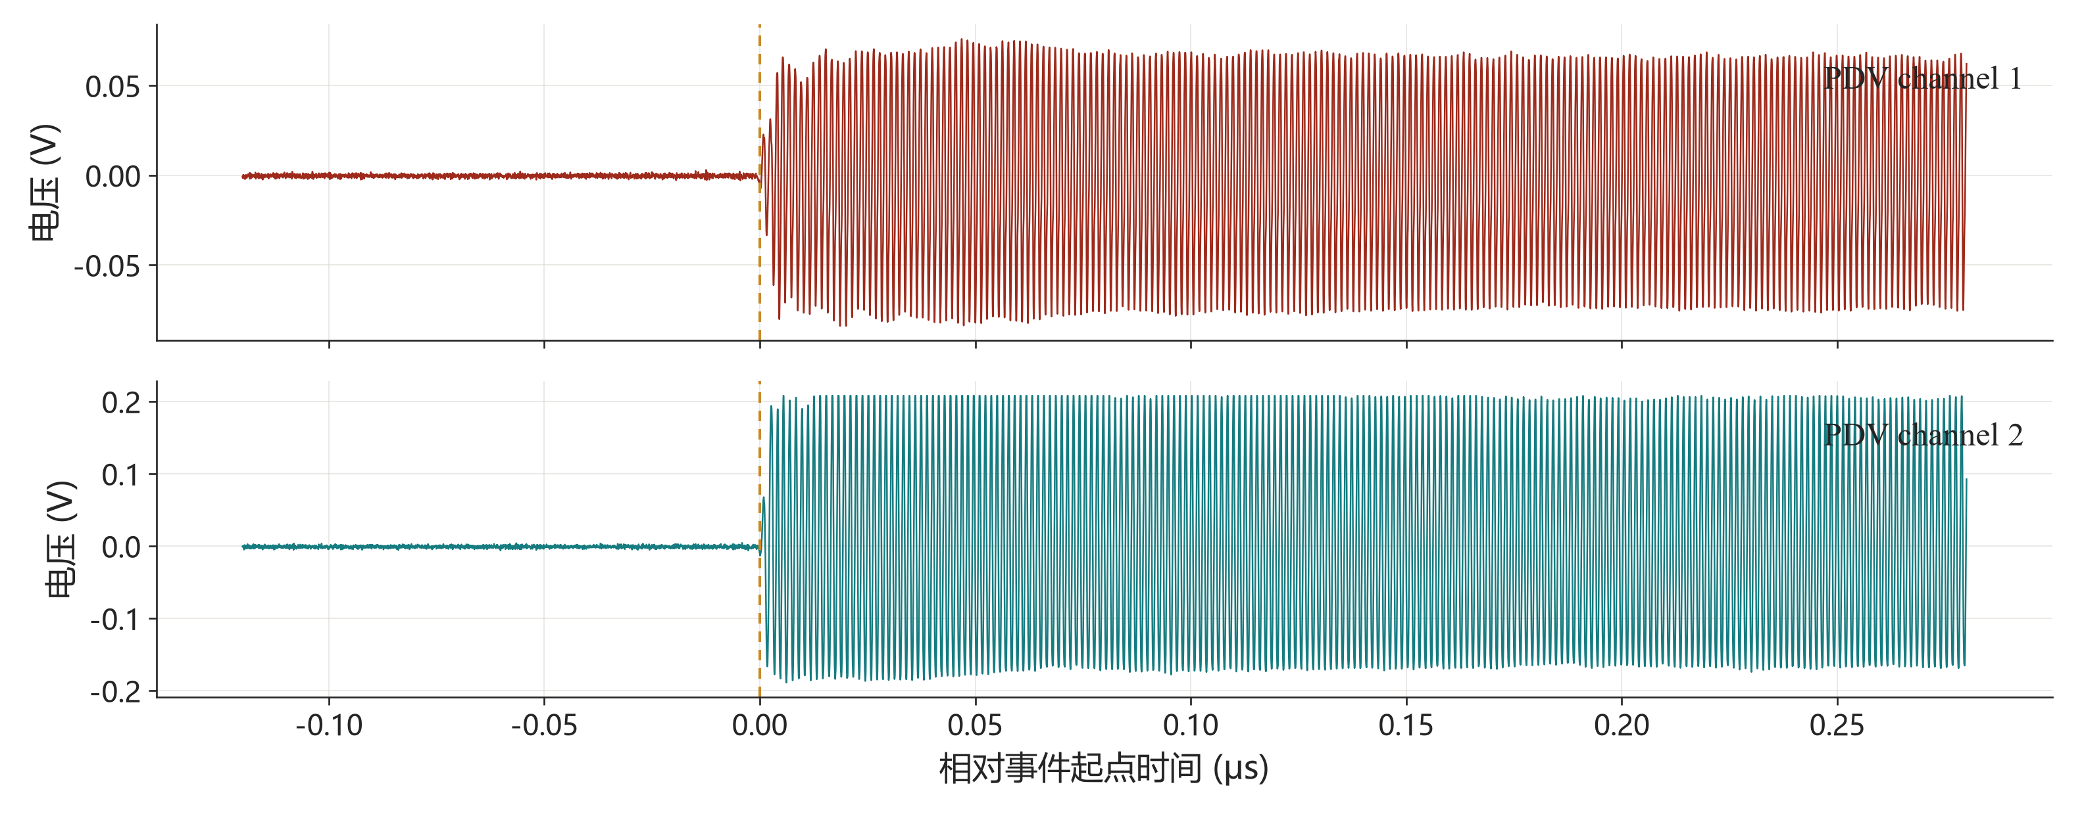
输入
输入层先保留差异，再决定如何比较
01
只读与 SI
时间为秒，电压为伏特；数组只读。
02
不静默处理
非均匀采样会报错，不静默重采样。
2.48×
峰峰值比（显示窗）
量程不同：不在电压层平均。
data/raw/20260607.csv · 事件附近显示窗 · 无平滑、插值或重采样
Notes:
这张图来自同一个原始 CSV 的两个采集通道，只截取了事件附近的显示窗口。可以看到，两个通道的峰峰值相差大约 2.48 倍，因此不能在电压层直接平均。SignalRecord 会把时间和电压保存为只读数组，并使用秒和伏特。若时间轴不满足近似均匀采样，标准 STFT 会直接拒绝，而不是悄悄重采样。先保留差异，后面才有条件判断差异来自量程、噪声还是谱线质量。
---
注意点：
- 重点：量程不同是“不能直接平均”的直观证据。
- 补充：图中没有平滑、插值或重采样。

Slide 7

STFT
单次 FFT 无法定位拍频在何时改变
STFT 将局部频谱沿时间展开；白线只是候选脊线，不是物理真值。
Balanced / pdv_channel_1 · 真实 production 输出
Notes:
一次傅里叶变换只能告诉我们整个时间段里有哪些频率成分，却不能说明这些成分什么时候出现、什么时候下降。STFT 用滑动窗把局部频谱沿时间展开。图中的横轴是相对事件时间，纵轴是频率，颜色代表相对幅值，白线是当前候选脊线。可以看到强支路、谐波和后段低频结构同时存在，所以“最亮的峰”不一定在每个时刻都对应同一物理分支。
---
注意点：
- 画面引导：先看事件起点，再看白线平台和后段下降。
- 重点：STFT 展开了问题，但没有自动解决分支判断。

Slide 8
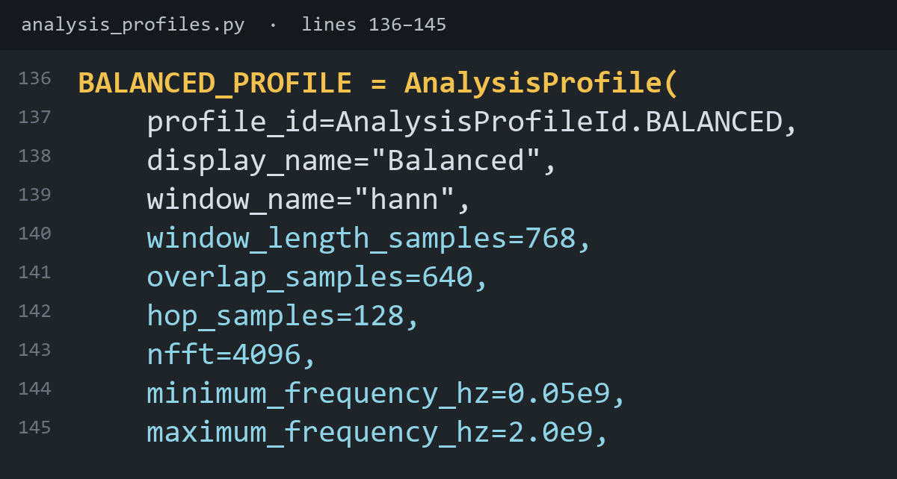
参数
参数共同决定时间、频率分辨率与搜索范围
参数
Balanced
High time
window
Hann
Hann
window length
768
512
overlap
640
384
hop
128
128
nfft
4096
4096
src/dps_studio/core/analysis_profiles.py:136–145
ridge search
0.05–2.0 GHz
0.05–2.0 GHz
40 GHz：窗长 19.2 / 12.8 ns；hop ≈ 3.2 ns。
窗长
越长，频率估计更稳；时间定位更宽。
hop
越小，时间网格更密；计算量更大。
nfft
加密频率网格，不等于提高真实分辨率。
搜索带
排除明显假峰，不能任意排除真实信号。
Notes:
Balanced 和 High time resolution 使用相同的 hop、nfft 和搜索带，主要差别是窗长。40 GHz 数据下，768 点窗约 19.2 ns，512 点窗约 12.8 ns。窗越长，频率估计通常更稳定，但事件定位会更宽；窗越短，时间支持更窄，但平台抖动可能增大。nfft 等于 4096 会加密频率网格，却不会让真实物理分辨率无限提高。搜索带能减少明显不合理的候选峰，但设得太窄也可能排除真实信号。
---
注意点：
- 重点：参数是取舍，不是越大越好。
- 画面引导：先读左侧两 profile，再看右侧真实源码。

Slide 9
物理换算
脊线先给出拍频，波长明确后才能换算表观速度
vₐₚₚ = λ₀ fᵦ / 2
拍频不是速度
脊线纵坐标先是 f_b；只有显式波长后才换算。
normal-incidence reflection PDV
当前是无符号表观速度
一侧频谱不提供方向；当前输出不带符号。
λ₀ = 1.55 μm
修正仍未实现
配置中的演示值，尚未与实验记录核验。
没有 LiF、折射率或入射角修正。
apparent velocity 与 corrected velocity 必须分开记录和表述。
Notes:
脊线的纵坐标首先是拍频。当前采用正常入射反射模式的换算式，表观速度等于真空波长乘拍频再除以二。因为输入是一侧频谱，结果只有非负大小，不包含运动方向。配置里的 1.55 微米被明确标为演示值，还没有和实验记录核对。代码也没有加入 LiF、折射率或入射角修正，所以这条曲线只能叫无符号表观速度。
---
注意点：
- 重点：apparent velocity 与 corrected velocity 必须分开。
- 节奏：公式讲慢一些，随后逐条说明边界。

Slide 10
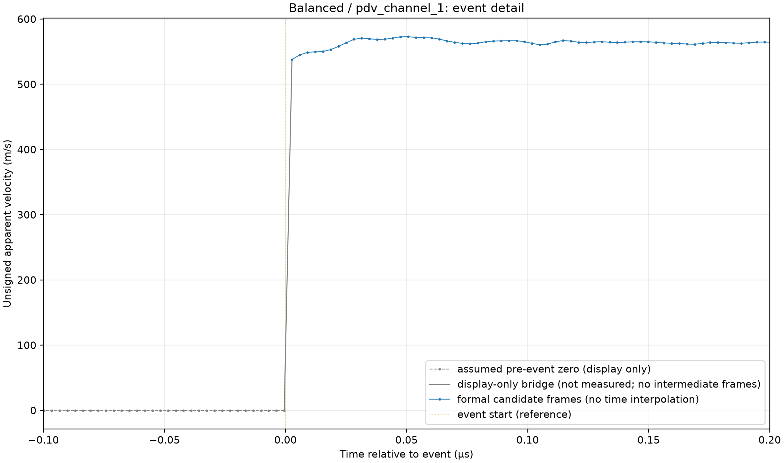
真实结果
同一次真实运行把时频脊线对应到表观速度曲线
左：Balanced / channel 1 · STFT 与 refined candidate ridge
右：同一 run / profile / channel · 事件区表观速度
左：候选谱线位置；右：同一候选频率换算为表观速度。结果可复现，但弱信号区仍需核验。
run_20260724_004901_103968 · display-only bridge 不写入中间测量点。
Notes:
左图和右图来自同一次 production run、同一个 Balanced profile 和同一个通道。左图给出分析带中的 STFT 与精修候选脊线，右图把候选拍频换算成事件区表观速度。右图中的起跳前零和连接线是显示约定，不是中间时刻的测量点；CSV 中的正式非候选位置仍然是 NaN。这里能够证明的是图和数值可以从同一份配置重复生成，不能证明脊线已经在所有弱信号区都选对。
---
注意点：
- 画面引导：左图看白线，右图看起跳和平台。
- 重点：同一运行的对应关系与物理可信度是两件事。

Slide 11
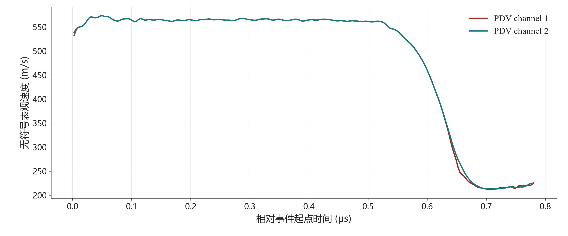
双通道
双通道一致性不能替代通道可信度判定
538 / 532
m/s · 两通道首个候选
52.5 / 55.8 dB
peak-to-background median
13.3 / 19.9 dB
peak-to-competitor median
这些 dB 量仅是
描述性证据
不是 SNR
也不是自动择优阈值
最新 Balanced run · formal candidate · 无平滑、插值、平均或融合
Notes:
最新 Balanced 输出中，两通道首个候选表观速度约为 538 和 532 米每秒，整段趋势也非常接近。这说明两个独立通道可以互相印证。与此同时，两个通道的谱对比度统计并不相同。当前这些 dB 量只是描述性证据，不是正式 SNR，也没有经过验证的可信阈值。因此不能只因为某个数字更高，就自动选择一个通道或把两个通道平均。
---
注意点：
- 重点：相互印证不等于自动融合。
- 补充：比较图只绘制 formal candidate，没有平滑和插值。

Slide 12
完成度
目前已经复刻了核心数值链，但完成度不等于可信度
已实现
初步实现
未完成 / 待核验
能力
状态
证据 / 边界
原始数据只读读取
已实现
core/models/signal.py
SignalRecord 数据模型
已实现
SI、只读数组、采样信息
STFT 时频计算
已实现
core/time_frequency/stft.py
脊线提取与亚频点精修
已实现
core/ridge/peak.py · refinement.py
拍频到无符号表观速度
已实现
core/physics/velocity.py
双通道独立分析与输出
已实现
core/workflow/analysis.py
连续性与谱质量证据
初步实现
没有正式可信阈值
CSV、图片与 manifest
已实现
scripts/production_outputs.py
LiF 修正、完整 GUI、打包
未完成
不得写成当前成果
能力状态来自当前工作树；未提交内容不等于稳定发布。
Notes:
目前稳定存在的能力包括只读读取、SignalRecord、STFT、脊线提取、亚频点精修、表观速度换算、双通道输出，以及 CSV、图和 manifest。连续性和谱质量已经能提供证据，但还没有变成正式可信规则。LiF 修正、完整 GUI、完整 CLI、打包和用户验收都还没有完成。这里按能力列状态，是为了避免把任务编号或代码文件数量误当成软件完成度。
---
注意点：
- 画面引导：从上到下看能力、状态和证据。
- 重点：“初步实现”不能在口头上升级为“已解决”。

Slide 13
当前问题
当前结果能展示流程，还不能宣称是最终科研结果
弱信号区
可能追错分支
起跳点、平台和零速度区
缺少物理判据
参数改变
时频图细节
曲线可生成
曲线可信
双通道择优
没有正式规则
GUI、打包和验收
尚未完成
波长与 LiF
修正尚未核验
当前结果适合检查数值流程和定位问题，不适合直接宣称为最终科研数据。
Notes:
从生成曲线到相信曲线，中间还缺六类判断。弱信号区可能追到错误支路；起跳前平台和零速度区需要物理判据；不同参数会改变时频细节；双通道还没有择优规则；波长和 LiF 修正没有核验；GUI 和部署也没有完成。当前结果适合检查数值流程和定位问题，但还不能作为最终科研数据直接使用。
---
注意点：
- 重点：把算法问题、实验参数问题和软件交付问题分开讲。
- 节奏：六项逐条快速讲，最后停在“不能宣称最终结果”。

Slide 14
下一阶段
下一阶段按依赖顺序推进，AI 只做后期辅助识别
非 AI 谱线增强与连续性约束
输出：候选谱线连续性与分支证据
01
起跳点、平台区和弱信号判据
输出：可解释的区间标记与拒绝理由
02
双通道质量择优
输出：规则、证据和不确定状态
03
波长、LiF 修正与实验条件核验
输出：经核对的参数和修正模型
04
GUI 操作流程
输出：围绕已验证数值链的交互界面
05
打包部署与用户测试
输出：跨机器安装、日志和验收记录
06
AI 的位置：标记可疑区域，不直接生成或决定最终速度曲线。
Notes:
下一阶段先从非 AI 的谱线增强和连续性约束开始，因为后面的起跳点、平台和双通道判断都依赖候选谱线本身。随后建立弱信号与双通道判据，再核对波长、LiF 修正和实验条件。数值与物理边界稳定以后，再完成 GUI、打包和用户测试。AI 可以在后期帮助标记可疑区域，但不直接生成或决定最终速度曲线。
---
注意点：
- 重点：顺序由依赖关系决定。
- 补充：本页全部是计划，不要用完成时态。

Slide 15
总结
当前重点已由曲线生成转向
谱线追踪的可信度验证。
现状
真实 PDV 原始数据到表观速度的基础数值链已经存在。
当前
弱信号谱线、双通道判断、波长与窗口修正仍需证据。
后续
可信判断稳定后，再完善 GUI、打包和用户测试。
DPS Studio · 组会汇报 · 2026.07.26
Notes:
目前已经完成从真实 PDV 原始数据到表观速度曲线的基础数值链。现在的重点不再是能不能画出曲线，而是如何证明这条曲线追踪的是正确谱线。下一阶段会围绕非 AI 谱线约束、双通道质量判断、波长和窗口修正验证继续推进；这些判断稳定以后，再完善 GUI、打包和用户测试。
---
注意点：
- 重点：用事实收束，不喊口号。
- 节奏：最后一句说完停顿，结束汇报。

